Slide 1
横琴人寿理赔模块培训
2018.7
信息技术中心

Slide 2
01 理赔基础概念
02 理赔模块功能
03 个险理赔流程及业务处理
03 团险理赔流程及业务处理

Slide 3
01 理赔基础概念

Slide 4



理赔基础概念
电子化作业
多并发理赔
高端医疗理赔
案例：客户A通过手机APP，拍照上传理赔单据，影像系统接收影像信息，上传理赔平台，理赔完毕，由保险公司赔付客户理赔金额
案例：多家医院的快速对接，多渠道平台的理赔服务入口
案例：客户B因车祸住院，持高端医疗卡，治疗费用在医院直接报销

Slide 5




理赔基础概念
什么是理赔？
发生保险事故后，被保险人向保险人提出申请，保险人对所提出的索赔案件的处理。经依据保险条款审核认定保险责任， 给付保险金的行为 。
理赔的重要性
理赔是保险业务中一个极其重要的环节，是实现保险补偿职能的集中体现，理赔工作做的好，才会增强人们对保险公司的信任，保险公司的业务才会有更大发展。

Slide 6
理赔基础概念
理赔涉及对象
发生住院、交通事故的人？
被保险人
保险人
被保险人
被保险人，是指根据保险合同,其财产利益或人身受保险合同保障，享有保险金请求权的人。
涉及对象
受益人
理赔金的获得者？
是指被保险人或投保人在保险合同中约定于保险事故发生时，享有保险赔偿金请求权的人。受益人分为：生存受益人、身故受益人。一般来说，生存受益人仅能为被保险人本人，身故受益人不能为被保人本人。
投保人
受益人

Slide 7

理赔基础概念
场景示例
保险等待期：是指保险合同在生效的指定时期内，即使发生保险事故，受益人也不能获得保险赔偿，这段时期称为等待期。设置等待期的目的是为了防止投保人明知道将发生保险事故，而马上投保以获得的行为，也就是所说的逆选择。
一般情况下，医疗保险的等待期为90-180天，等待期一般是从合同生效日或复效日算起，只适用于第一个保险年度，对于可续保单来说，续保年度一般不再有等待期。
保险公司应如何避免李先生这种明知发生保险事故的骗保行为？
李先生近期发现自己身体不适，牙龈、鼻腔经常出血，同时伴有高烧症状，因此让自己的医生朋友为自己诊治，并确诊为急性白血病，李先生为获得高额理赔金，迅速为自己投保一份重大疾病医疗保险

Slide 8
理赔基础概念
事故日期：伤害发生日期
出险日期：费用发生日期
车祸
死亡
车祸
死亡
合同责任期内

Slide 9
理赔基础概念
免赔额：保险合同中约定的，保险人不负赔偿责任的，由被保险人自行承担损失的额度。
在寿险中免赔额一般分为：年度免赔额、次免赔额。
赔付比例：是指保险公司不按实际损失全额承担赔偿责任，而是按照实际损失乘以保险金额与保险价值的比例承担赔偿责任。
保险责任：身故保险金/意外身故保险金
举例1：如果被保险人身故，我们按被保险人身故之日的保单账户价值给付身故保险金。
举例2：若被保险人遭受意外伤害，并自该意外伤害发生之日起180日内因该意外伤害身故的，我们按照本合同约定的意外身故基本保险金额给付意外身故保险金，本合同终止。若被保险人身故前本合同已发生意外伤残保险金给付的，则给付意外身故保险金时应扣除已给付的意外伤残保险金。
举例3：若被保险人身故的，我们按照下列两者的较大者给付身故保险金，本合同终止：
1）本合同所交保费；
2）被保险人身故时本合同的现金价值。

Slide 10
02 理赔模块功能

Slide 11
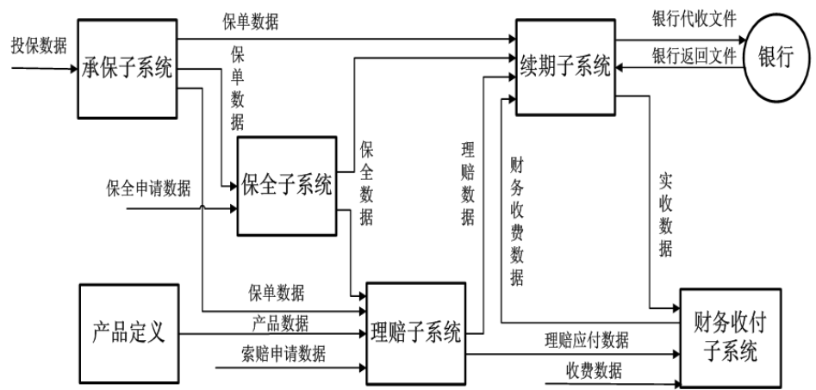
理赔模块功能
理赔模块在系统中的位置

Slide 12
理赔模块功能
案件审计
品质管理
再保处理
参数设置
调查
呈报
单证打印
任务重新分配
报案
综合查询
立案
清单
结案
审核
二核
应付日结
审批
匹配理算
报表
扫描
赔款调整
申诉案件
回退

Slide 13
03 个险理赔流程及业务处理

Slide 14
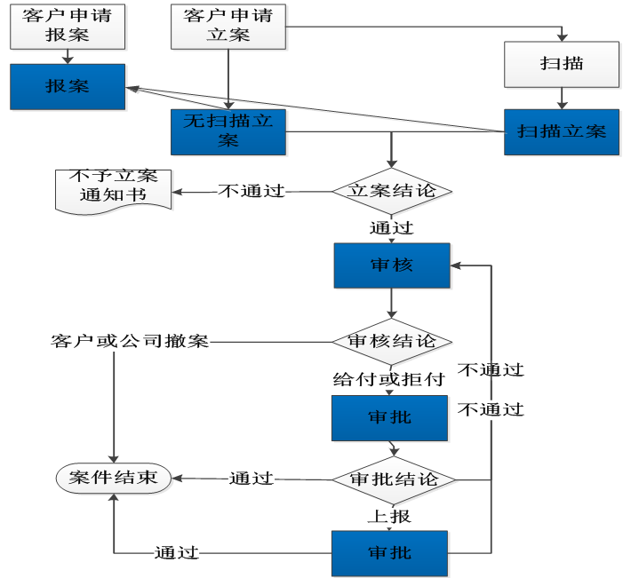
个险理赔流程及业务处理 - 流程图

Slide 15
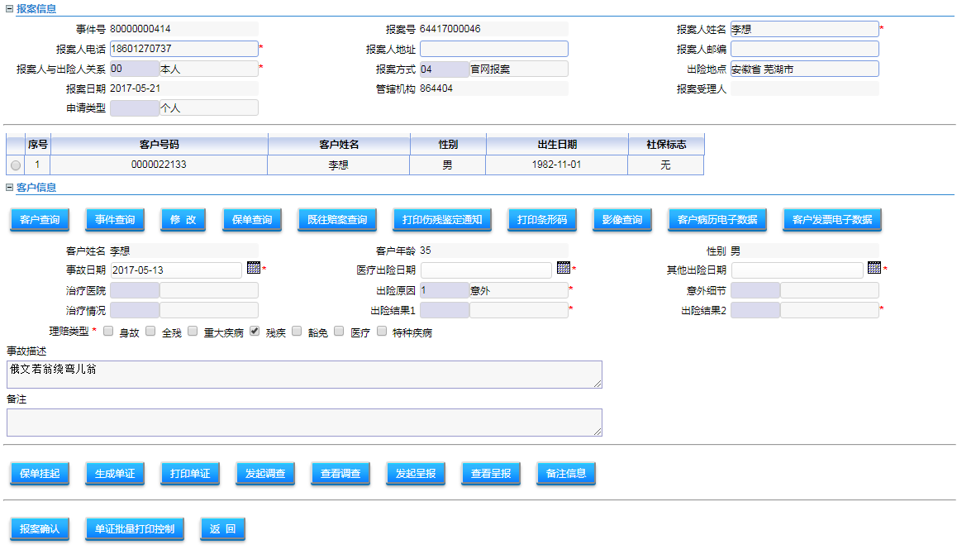
个险理赔流程及业务处理 – 报案登记
菜单位置：理赔案件-个人保单-报案登记
客户可在官网、呼叫中心等进行报案登记，将报案信息回传至核心进行存储
Notes:
报案的方式：柜面、电话、官网、APP

Slide 16
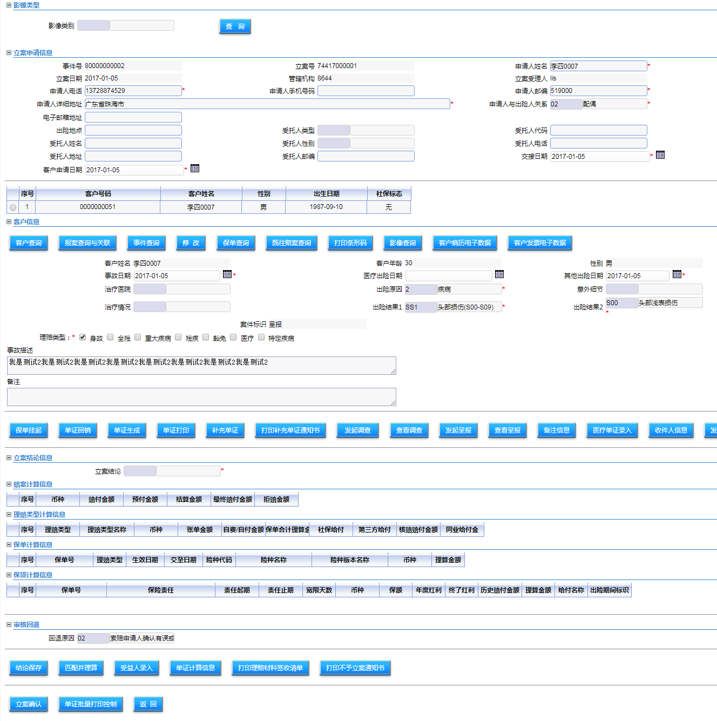
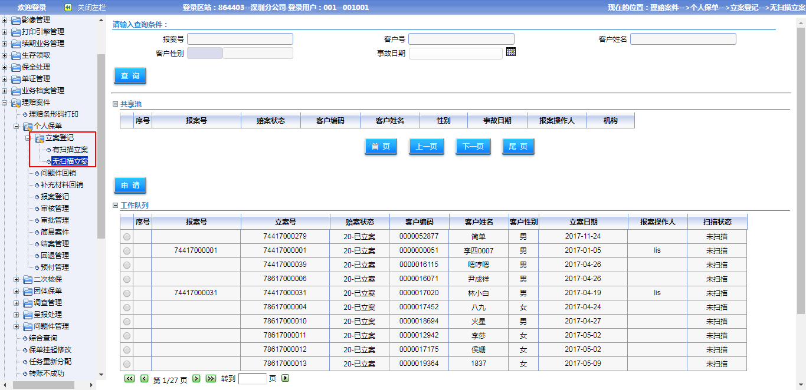
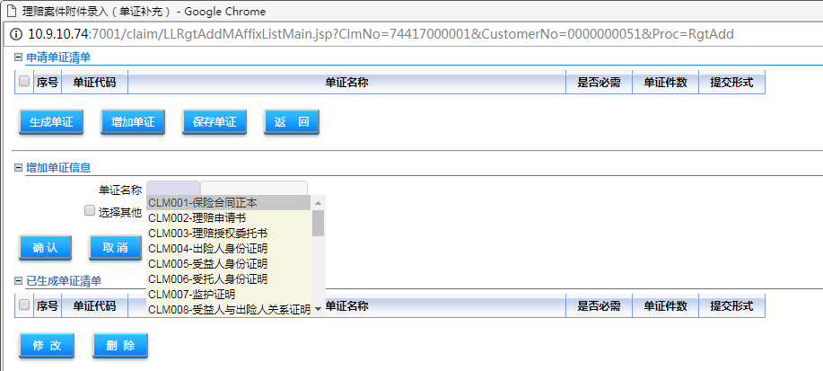
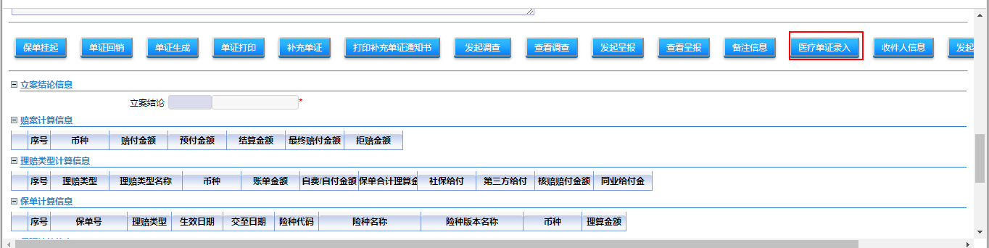
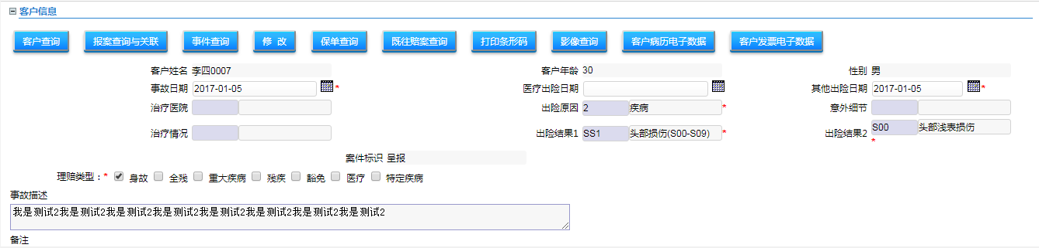
个险理赔流程及业务处理 – 立案登记
在立案环节支持补充单证
对于理赔类型为医疗、疾病、伤残的需要进行医疗单证录入
客户信息的查询
与报案信息进行关联
事件信息查询
保存/修改
操作员可直接进行立案登记，立案结论包括：立案通过、不予立案、延迟立案

Slide 17
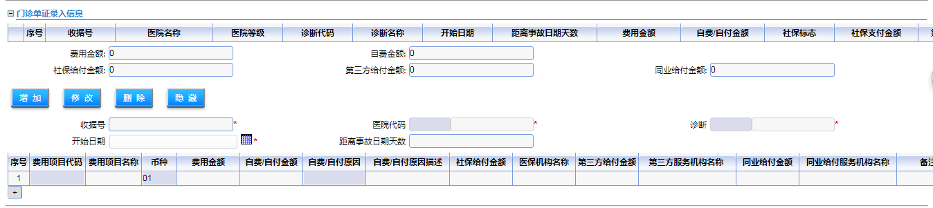
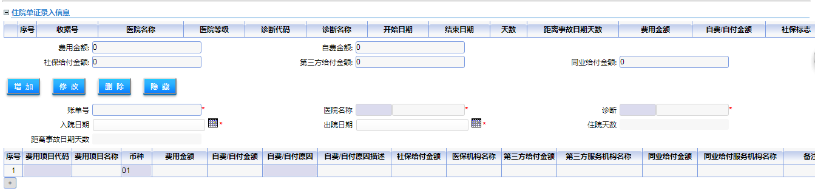
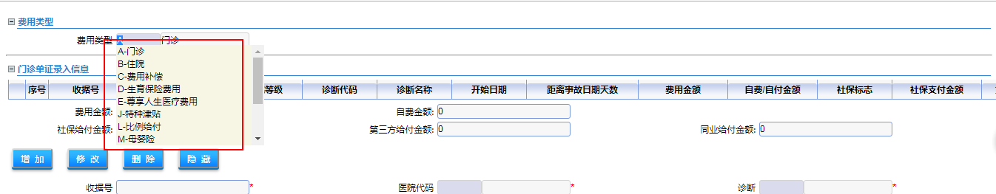
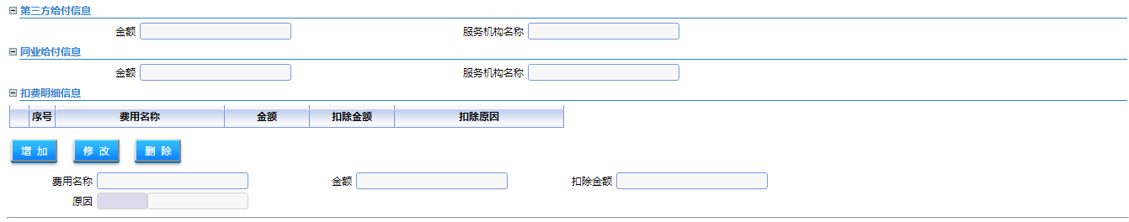
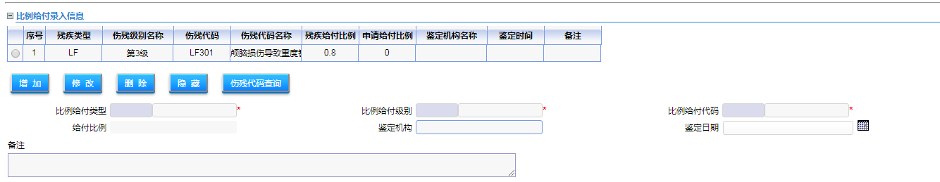
个险理赔流程及业务处理 – 医疗单证录入

Slide 18
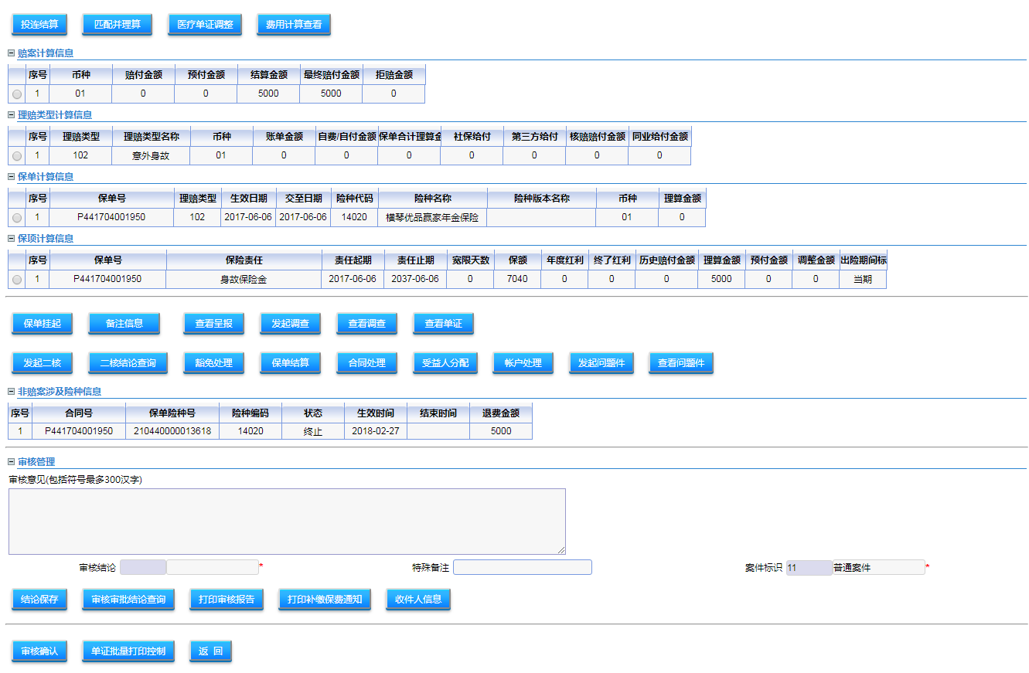
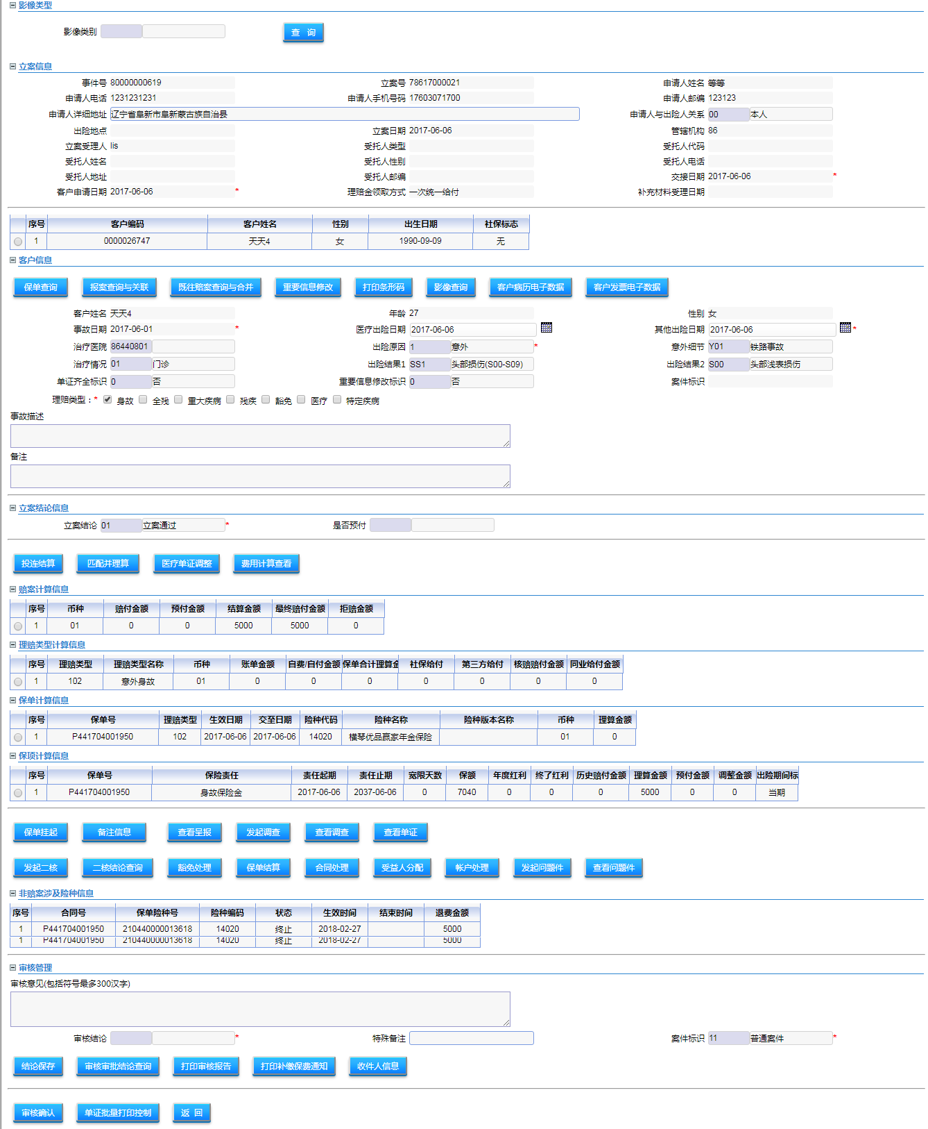
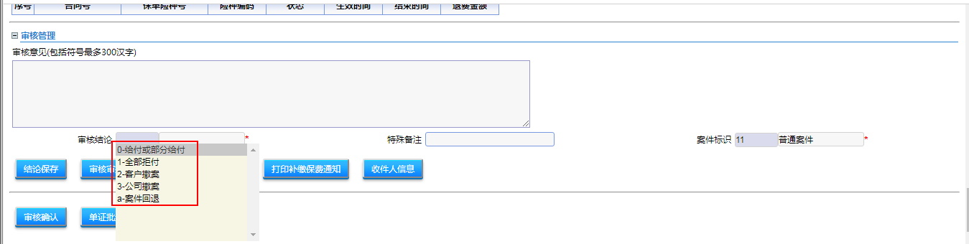
个险理赔流程及业务处理 – 审核管理
菜单位置：理赔案件-个人保单-审核管理
理赔模块的灵魂

Slide 19
个险理赔流程及业务处理 – 匹配并理算
理算计算需要用到的主要数据
保单数据（当前数据）
险种、责任、状态（保单级、责任级）、保额（有效），公共保额、观察期、免赔额（有时仅在产品中定义）
产品数据
给付责任、最高保额、住院给付天数、赔付比例、观察期、免赔额、算法
案件信息数据
出险信息（事故发生日期、出险日期、出险类型）、医疗单证信息等
案件处理信息数据
预付金额
续期保费数据

Slide 20
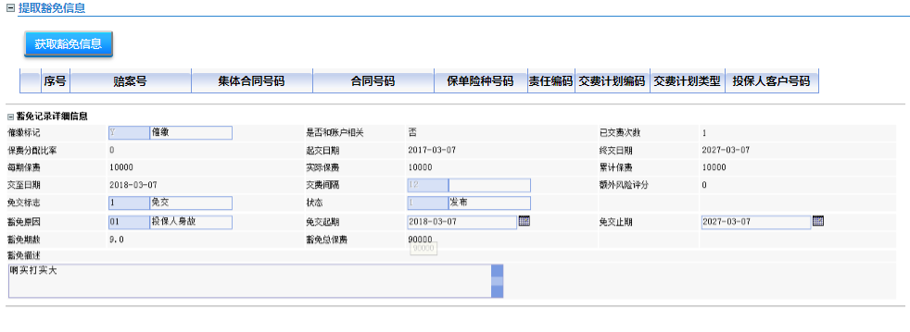
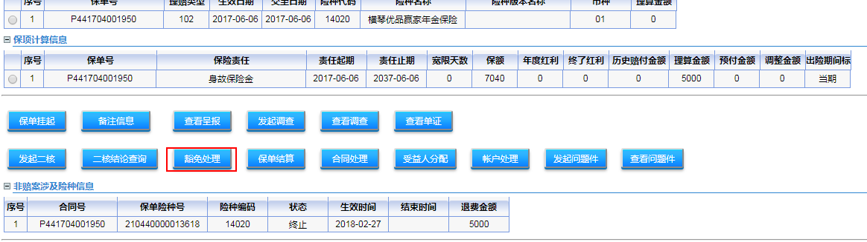
个险理赔流程及业务处理 – 豁免处理
获取豁免责任并录入豁免信息

Slide 21
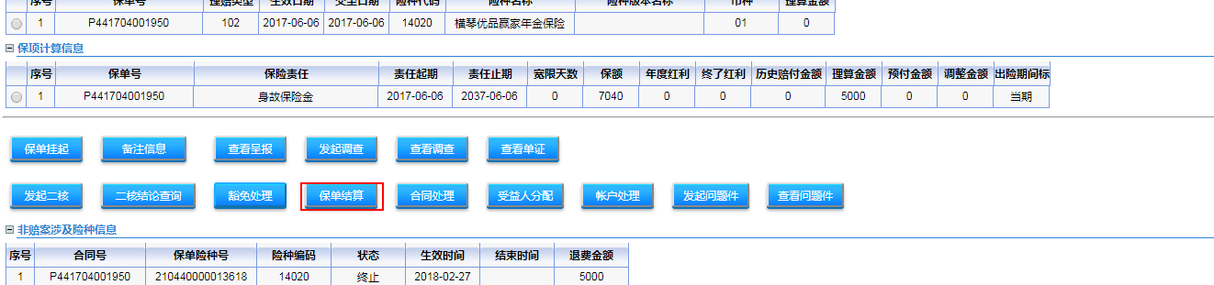
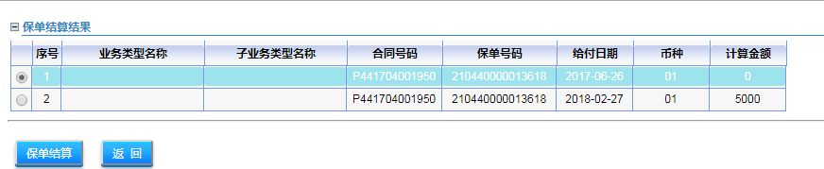
个险理赔流程及业务处理 – 保单结算

Slide 22
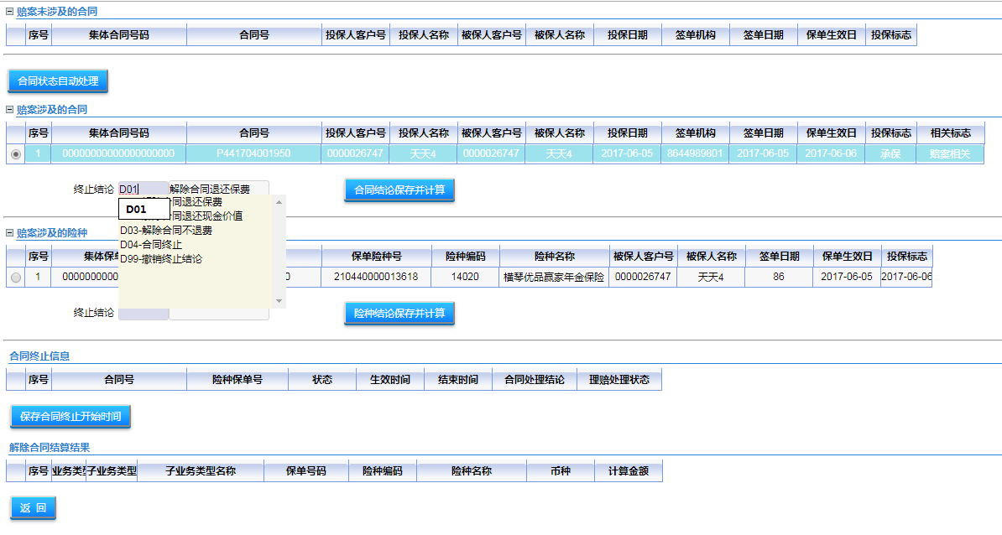
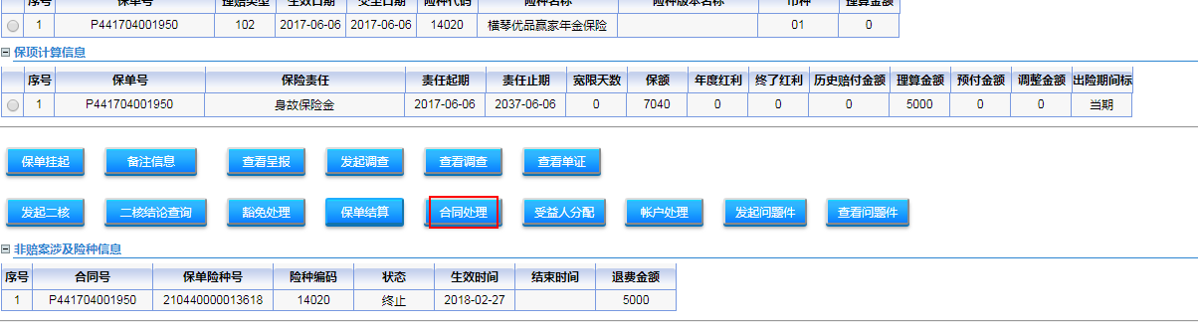
个险理赔流程及业务处理 – 合同处理

Slide 23
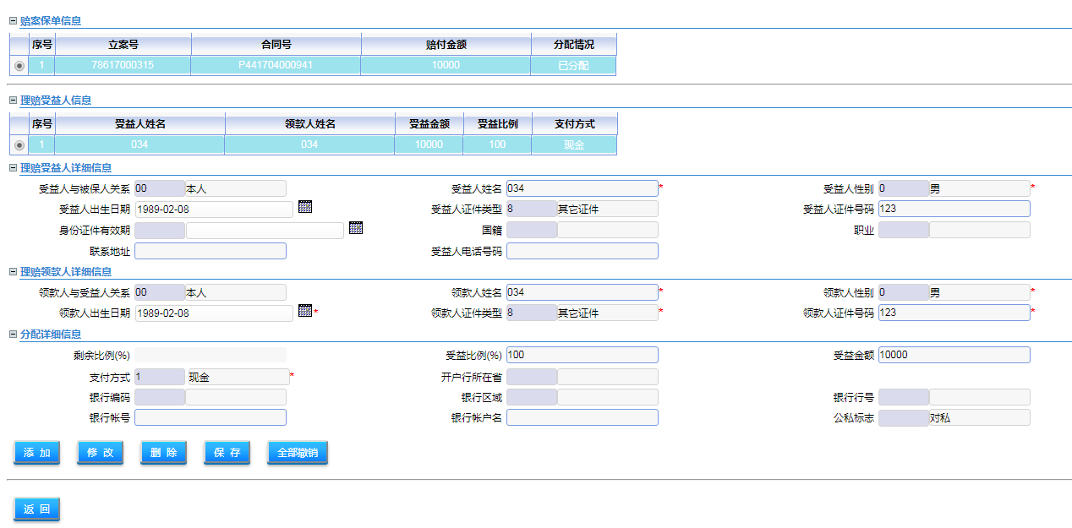
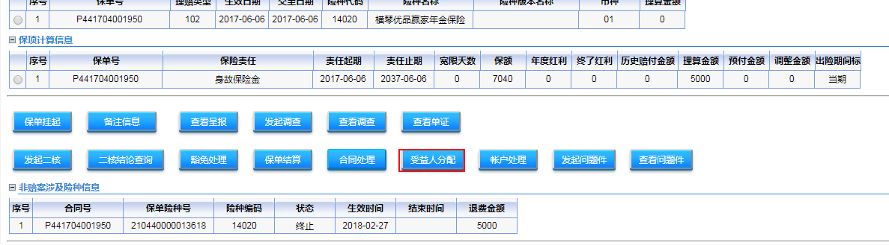
个险理赔流程及业务处理 – 受益人分配
在审核环节，需进行受益人分配

Slide 24
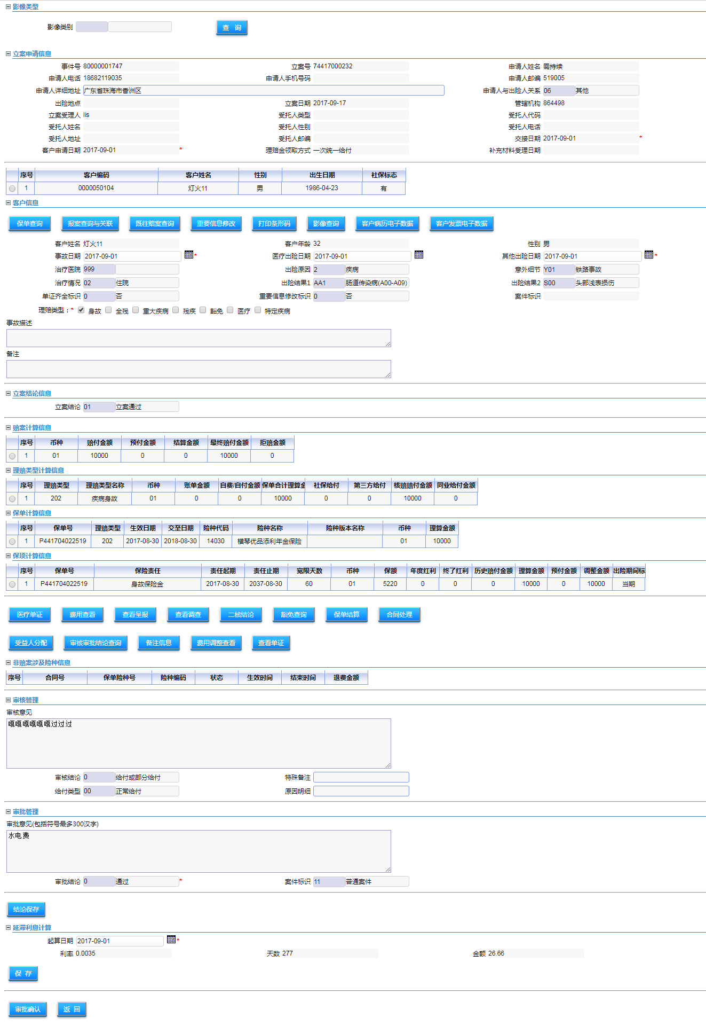
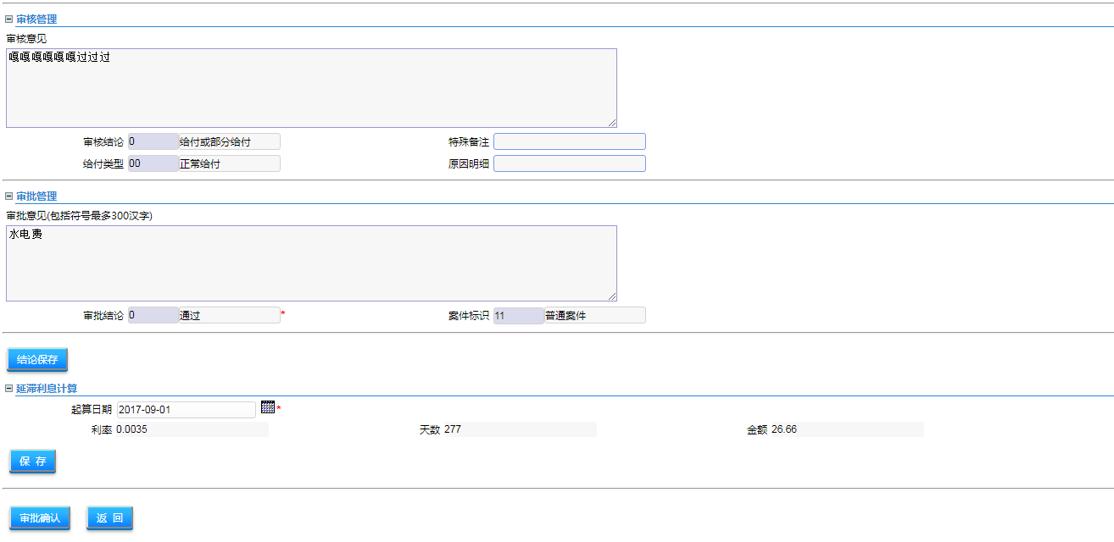
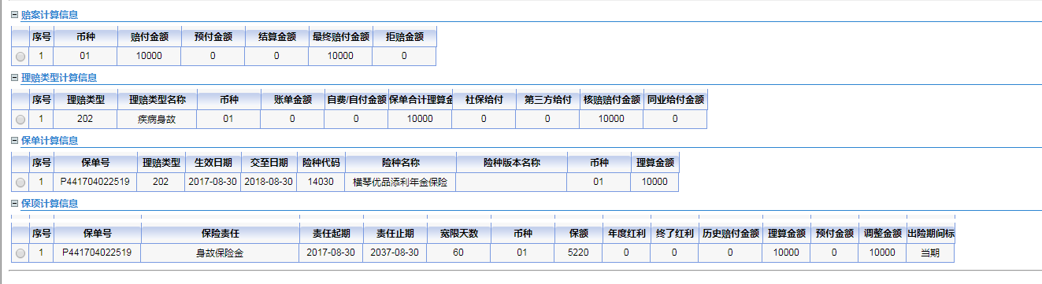
个险理赔流程及业务处理 – 审批管理

Slide 25
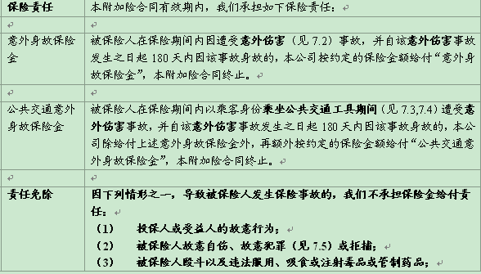
个险理赔流程及业务处理 – 业务处理
保额
保费
账户价值
如何分析条款

Slide 26
个险理赔流程及业务处理 – 业务处理
信息录入
匹配及理算
保单结算及合同处理
什么事情?
赔多少?
赔后如何处理？
什么条件?

Slide 27
04 团险理赔流程及业务处理

Slide 28
团险理赔流程及业务处理
思考：团险理赔和个险理赔有什么差异？当投保单位批量进行理赔时，如何处理？
分别领款人录入、医疗单证录入
批量
受理
批量
录入
批量
审核
批量上载出险人信息
录入出险情况
受理结论：整批提交、整批不予立案
采用“排除法”（将不符合要求的或是有问题的进行撤件），其他进行批量审核确认。

